Slide 1

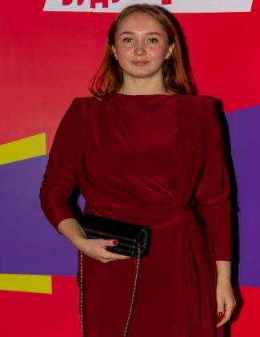
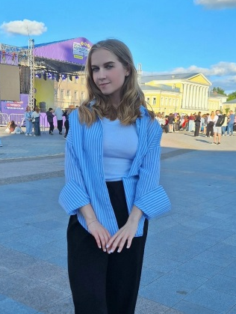
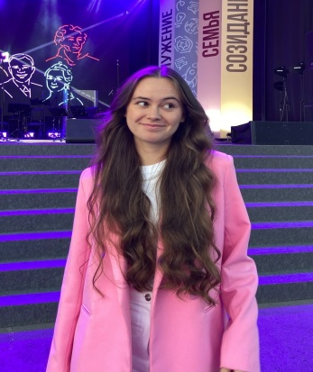
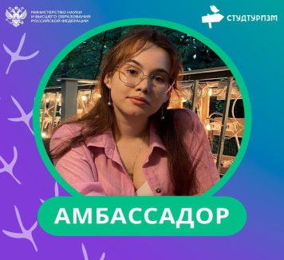
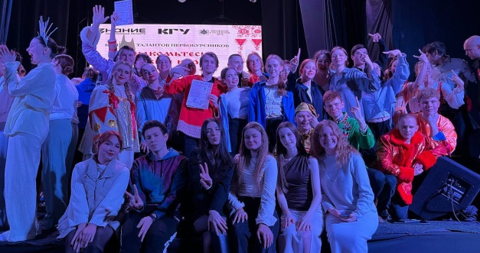
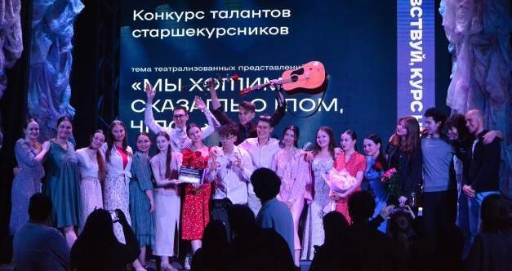
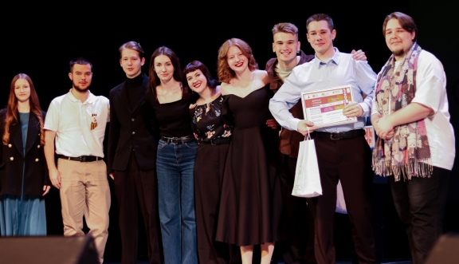
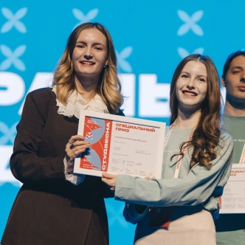
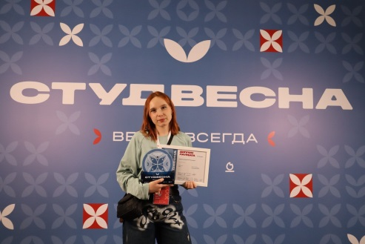
Молодежная политика и воспитательная деятельность
В СООТВЕТСТВИИ С:
1.региональным планом мероприятий по историческому просвещению (Указ от 8 мая 2024 г. №314).
2.планом мероприятий по реализации Основ гос.политики по сохранению и укреплению традиционных российских духовно-нравственных ценностей (Указ от 9.11.2022 г. №809,
Расп. Прав. от 01.07 2024 г.)
3. планом основных мероприятий по празднованию 80-летия ВОВ от 23.12.2024
№ 780
АДАПТАЦИЯ ПЕРВОКУРСНИКОВ
В ИГНиСТ учатся:
Выездные адаптационные сборы первокурсников на базе отдыха «Крутояр» - сентябрь, 100 участников;
Городская туристическая игра «Welcome-день»;
Кураторские часы;
Стажировочные мероприятия первокурсников – 7 событий;
Квест-посвящение в СтудАктив
СТУДЕНТ ГОДА 2025
Анастасия Кулакова
ПОБЕДИТЕЛИ Всероссийского проекта «Твой ход, староста!»
Ксения Пигузова и Дарья Чекалкина
ФЕДЕРАЛЬНЫЕ ПРОЕКТЫ
Всероссийский конкурс «Росмолодёжь.гранты» - проект Анастасии Кулаковой «ZOV ОСЕНИ» поддержан на 1 млн. руб
Лига исторических игр «Машина времени», организатор – фонд Андрея Первозванного, финал в Костроме. Подготовка команды – О.Б. Панкратова, А.Д. Гранцева, П.А. Смирнов.
Всероссийская акция «Наши семейные книги памяти»
« Университетские смены» для школьников из ЛНР
АМБАССАДОР «СТУДТУРИЗМ»
Аделина Садирова
СПОРТ
80 ЛЕТ ПОБЕДЫ В ВЕЛИКОЙ ОТЕЧЕСТВЕННОЙ ВОЙНЕ:
Челночный бег (девушки) – 3 место
Волейбол (девушки) – 4 место
14
Курсовые работы
5
Дипломные работы
12
Конференции, выставки, публичные лекции
3
25
Выпусков проекта «Война в искусстве»
Спектакля
ПОБЕДИТЕЛИ
Знакомьтесь, первый курс
ПОБЕДИТЕЛИ
Здравствуй, курс не первый
ГРАН-ПРИ
областная Студвесна
ПРИЗЁРЫ
Всероссийская Студвесна

